Slide 1
সবাইকে শুভেচ্ছা
Muhammad Humayun Kabir (Jewel)
B,Sc(Chemistry),1st Class,M,Sc(Chemistry),1st class ,Sust
Phd (Sust) on Study
Assistant Profesor in Chemistry
Noorjahan Memorial Women’s Degree College,Sylhet,
E-mail: Jewelchemist_73@yahoo.com ,
Contact No:01715455358

Slide 3
আজকের বিষয়
রসায়ন ১ম পত্র
২য় অধ্যায় একাদশ শ্রেণী
সময় : ৬০ মিনিট

Slide 4
নিচের ভিডিওটি লক্ষ করি

Slide 5
পাঠ্যসূচি
পরমাণু মডেল

Slide 6
শিখনফল
পাঠশেষে শিক্ষার্থীরা
রাদারফোর্ড পরমাণু মডেল ব্যাখ্যা করতে পারবে ।
বোর পরমাণু মডেল বর্ণনা করতে পারবে ।
উভয় মডেলের ত্রুটিসমূহ চিহ্নিত করতে পারবে।
মডেল দুটির পার্থক্য নির্ণয় করতে পারবে।

Slide 7
α কনা বিচ্ছুরন পরীক্ষা
ভিডিওটি মনোযোগ দিয়ে দেখি

Slide 9
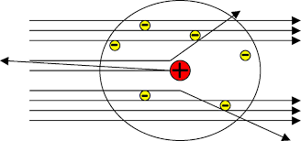
পর্যবেক্ষণ
অধিকাংশ α কণা পাত ভেদ করে চলে যায়।
মাত্র কয়েকটি কণা বেঁকে যায়।
খুব কম সংখ্যক কণা সোজা বিপরীত দিকে ফিরে আসে।
α কণা

Slide 10
রাদারফোর্ড পরমাণুর মডেল
পরমাণুর কেন্দ্রস্থলে ধনাত্মক আধানযুক্ত নিউক্লিয়াস থাকে।
পরমাণুর সমস্ত ভর নিউক্লিয়াসে পুঞ্জিভূত থাকে।
সৌরজগতের ন্যায় ইলেকট্রনগুলি নিউক্লিয়াসকে কেন্দ্র করে ঘুরে।
পরমাণু বিদ্যুৎ নিরপেক্ষ।
-
+

Slide 11
রাদারফোর্ড পরমাণু মডেলের ত্রুটি
পরমাণুর আকার সঠিকভাবে ব্যাখ্যা করতে পারে না।
পরমাণুতে একাধিক ইলেকট্রনের ঘুর্ণন সঠিকভাবে ব্যাখ্যা করতে পারে না।

Slide 12
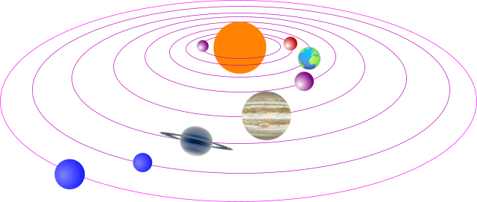
ম্যাক্সওয়েলের সূত্রানুসারে এ মডেলের বিলুপ্তি ঘঠবে, কিন্তু বাস্তবে তা হয় না।
সৌরজগতের সাথে এর মিল নেই।
+
-

Slide 13
বোর পরমাণু মডেল
-
প্রস্তাবনা সমূহ
শক্তিস্তর বিষয়ক মতবাদ
কৌণিক ভরবেগ বিষয়ক মতবাদ
শক্তির বিকিরন বিষয়ক মতবাদ
L
k
-
++
-

Slide 14
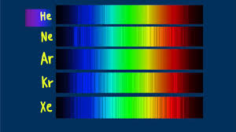
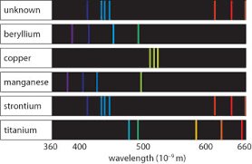
বোর মডেলের ত্রুটি
একাধিক ইলেকট্রন বিশিষ্ট পরমাণুর বর্ণালি ব্যাখ্যা করতে পারে না।
বর্ণালিতে একাধিক রেখার উৎপত্তি ব্যাখ্যা করতে পারে না।

Slide 15
বোর মডেলের ত্রুটি
-
হাইজেনবার্গের অনিশ্চয়তা নীতি ব্যাখ্যা করতে পারে না।
++
-

Slide 16
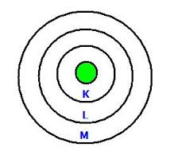
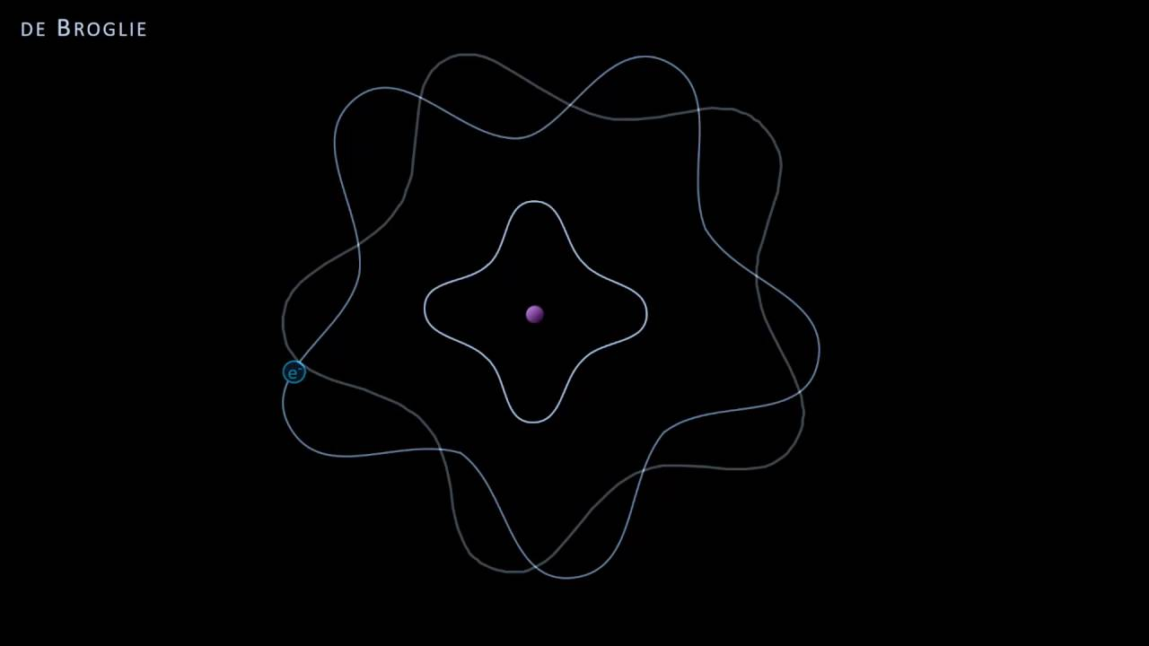
তুলনা
বোর পরমাণু মডেল
রাদারফোর্ড পরমাণু মডেল
কক্ষপথের সম্পর্কে সুনির্দিষ্ট ধারনা দিতে পারে না।
কক্ষপথগুলি বৃত্তাকার ও নির্দিষ্ট আকার বিশিষ্ট।

Slide 18
রাদারফোর্ড পরমাণু মডেল
বোর পরমাণু মডেল
এক ইলেকট্রন বিশিষ্ট পরমাণুর বর্ণালী ব্যাখ্যা করতে পারে।
বর্ণালীর সঠিক ব্যাখ্যা দিতে পারে না।

Slide 19
রাদারফোর্ড পরমানু মডেল
বোর পরমাণু মডেল
শক্তি শোষণ বা বিকিরণের ফলে ইলেকট্রন শক্তিস্তর পরিবর্তন করে।
ম্যাক্সওয়েল তত্ত্ব মতে মডেলের বিলুপ্তি ঘঠবে।

Slide 20
মূল্যায়ন
-
+
ক
খ
উপরোক্ত মডেল দুটির মধ্যে কি কি বৈসাদৃশ্য আছে ?

Slide 21
এসাইনমেন্ট
-
+
খ
ক
মডেল ক ও খ এর মধ্যে কোনটি অধিক গ্রহণযোগ্য বলে তুমি মনে কর উত্তরের স্বপক্ষে যুক্তি দেখাও।

Slide 22
ধন্যবাদ

